Slide 1
第2章非数值信息的表示
要求
了解数据类型
数据在计算机内部的表示形式
理解不同类型数据机内表示的异同
掌握16进制和8进制

Slide 2
通用计算机：可编程的数据处理机
计算机的基本功能是对数据进行运算和加工处理。数据有两种,一种是数值数据,如3.1416、-2.71828……，另一种是非数值数据（信息）,如A,b,＋, ＝ ……。无论哪一种数据在计算机中都是用二进制数码表示的。数值处理采用二进制运算；非数值处理采用二进制编码,它们具有运算简单、电路实现方便、成本低廉等优点。

Slide 3
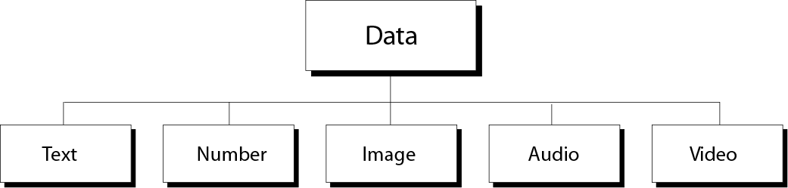
数据类型(Data Types)

Slide 4
数据类型(Data Types)
工程应用程序主要处理数值：算术运算；求解代数三角方程；求解微分方程等。
文字处理程序主要处理文字：调整对齐、移动删除等。
图像处理程序主要处理图像：创建，缩小，放大和旋转等。
计算机还可以处理音频：播放音乐，输入声音。
计算机也可以处理视频：播放电影，创建电影特效等。

Slide 5
数据类型(Data Types)
The computer industry uses the term “multimedia” to define information that contains numbers, text, images, audio, and video.
计算机使用术语“多媒体”来定义包含数值，文本，图像，音频，视频的信息。

Slide 6
计算机内部的数据
为了处理不同类型的数据——“多媒体”，现代冯诺依曼模型通用计算机必须采用统一的机内表示法——比特序列教材术语：位模式。
位（bit,binary digit的缩写）
0/1 一个双稳态元件
位模式（bit pattern）
原因冯诺依曼模型“采用二进制”设计理念
数据<->01数串，比特序列，位流，位模式
多个双稳态元件

Slide 7
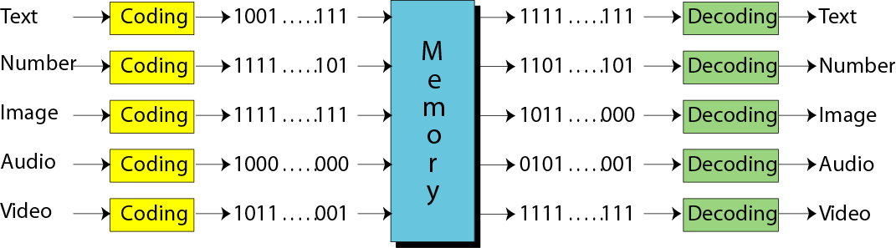
计算机内部的数据
计算机如何区分不同类型数据？
输入输出设备和程序

Slide 8
计算机内部的数据
字节(Byte)
长度为8的位模式。
1Byte=8bits
比特，位（bit）:最小的物理存储处理单位
字节(Byte)：最小的逻辑存储处理单位

Slide 9
表示数据——文本
文本：语言中表示某种意思的符号集。
例如：英语：
26个大写字母（A~Z）
26个小写字母（a~z）
10个数字字符（0~9）
标点符号（. ? : ; … !等）
空格、换行和制表符（tab）等格式控制

Slide 10
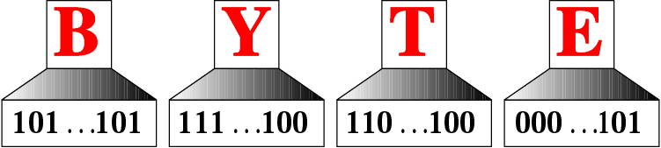
表示数据——文本
文本表示：一个文本<->一个位模式
为了完整表示语言中符号，需要多少位的位模式？

Slide 11
表示数据——文本
2^N = Sum(符号集中符号的总数)
符号数量 ---------------------
2
4
8
16
…
128
256
…
65,536
位模式位长 ---------------------
1
2
3
4
…
7
8
…
16

Slide 12
表示数据——文本
为了交流，通用计算机必须采用统一的编码标准——代码。
常用的字符编码标准：
美国标准信息交换码ASCII
扩展的ASCII 8bits
EBCDIC 8bits
Unicode 16bits
ISO 32bits

Slide 13
1．ASCII码（American Standard Code for Information Interchange）是美国信息交换标准代码的简称。标准ASCII码为7位，占一个字节（最高位为0）。 2．ASCII码字符编码表 7位二进制数给出了128个编码，表示了128个不同的字符。其中95个字符可以显示，包括大小写英文字母、数字、运算符号、标点符号等。另外的33个字符，是不可显示的，它们是控制码，编码值为0～31和127

Slide 14
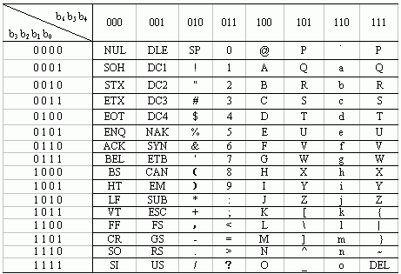

Slide 15
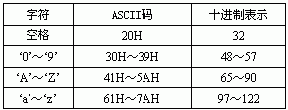
〖 例 〗 a的ASCII码为1100001
（b₆ b₅b₄…b₀）表示成十六进制为61H；回车符（CR）的ASCII码为0001101（b₆ b₅b₄…b₀）表示成十进制为13

Slide 16
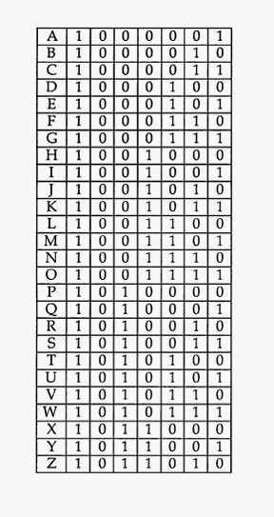
7 6 5 4 3 2 1
ASCII码是美国信息交换标准代码。(American Standard Code for Information Interchange)
包括0~9十个数字，大小写英文字母及专用符号等95种可打印字符。
Computer
01000011 01101111 01101101
01110000 01110101 01110100
01100101 01110010
Notes:
计算机存储器中存储的都是由“0”和“1”组成的信息，但它们分别代表各自不同的含义，有的表示机器指令，有的表示二进制数据，有的表示英文字母，有的则表示汉字，还有的可能是表示色彩与声音。存储在计算机中的信息采用了各自不同的编码方案，就是同一类型的信息也可以采用不同的编码形式。
ASCII码是“美国信息交换标准代码”的简称， 是目前国际上最为流行的字符信息编码方案。
ASCII 码包括 0～9十个数字, 大小写英文字母及专用符号等95种可打印字符, 还有33种控制字符(如回车、换行等)。
一个字符的 ASCII 码通常占一个字节, 用七位二进制数编码组成，所以ASCII码最多可表示128个不同的符号。
例如数字0～9用ASCII编码表示为30H～39H，“H”指明是十六进制形式。
30H化成二进制为 0110000, 这就是机器内数字0的ASCII码表示。
计算机处理的数据信息从数值数据扩展到非数值数据，也就意味着计算机由传统的计算工具角色越升为信息处理工具。
教材参考1.2.4节内容。

Slide 17
ASCII字符（要记住）
16进制数 | 字符 | 16进制数 | 字符
00 | Nul 空 | 20 | Sp 空格
07 | Bel 铃 | 7f | Del 删除
08 | Bs 退格 | 30 | 数字0
0a | Lf 换行 | 41 | 字母A
0d | Cr 回车 | 61 | 字母a

Slide 19
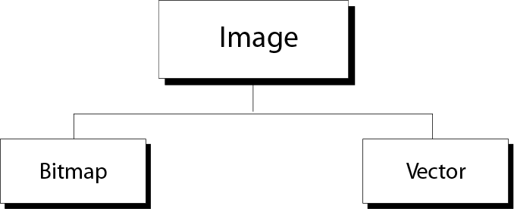
表示数据——图像
图像计算机机内的两种表示形式：
位图（Bitmap graphic）
矢量图(Vector graphic)

Slide 20
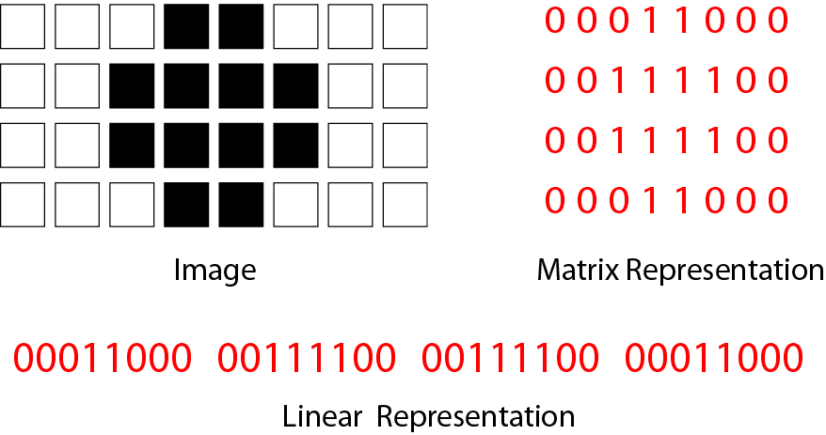
表示数据——图像
位图：图像视为像素矩阵。
每个像素对应一个位模式。

Slide 21
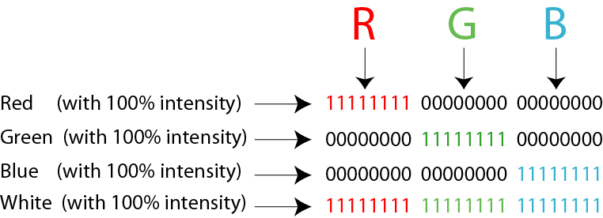
表示数据——图像
位图：纯黑白： 像素位模式：1bit
非纯黑白：取决于灰度级
16级灰度：4bits
彩色： 存储三原色的强度

Slide 22
表示数据——图像
矢量图：将图像分解为曲线和直线的组合，所有的曲线和直线采用图形学中数学公式表示，存储相关参数数值。实际上是存储绘图指令。
优缺点:
位图：放大会失真，产生锯齿现象。
矢量图：便于缩放，各种转换，不失真

Slide 23
表示数据——音频
音频（Audio）：表示声音和音乐，是模拟数据。
连续数据如何转换为离散的数据数据然后采用位模式表示存储？

Slide 24
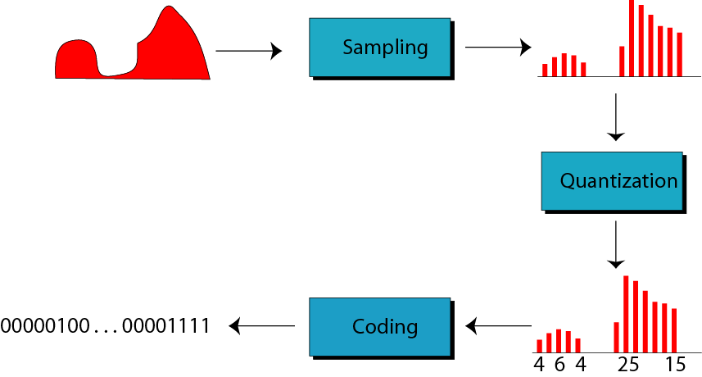
表示数据——音频
采样，量化，编码三个步骤。

Slide 25
表示数据——音频
采样，量化，编码三步。
采样：以相等的间隔来测量信号值
量化：将数值整数化
编码：转换为位模式存储各个采用的量化值。

Slide 26
十六进制表示法和八进制表示法
二进制位模式：太长，容易出错，不便于书写，在软件领域常用十六进制和八进制。
16进制：0~9，A,B,C,D,E,F；“逢16进1”
8进制：0~7；“逢8进1”

Slide 27
十六进制表示法和八进制表示法
4位2进制可用来表示16进制，反之亦然
3位2进制可用来表示8进制，反之亦然

Slide 28
十六进制表示法和八进制表示法
Bit Pattern ------------
0000
0001
0010
0011
0100
0101
0110
0111
Hex Digit ---------
0
1
2
3
4
5
6
7
Bit Pattern ----------
1000
1001
1010
1011
1100
1101
1110
1111
Hex Digit -----------
8
9
A
B
C
D
E
F

Slide 29
十六进制表示法和八进制表示法
Bit Pattern --------
000
001
010
011
Oct Digit --------
0
1
2
3
Bit Pattern --------
100
101
110
111
Oct Digit -------
4
5
6
7

Slide 30
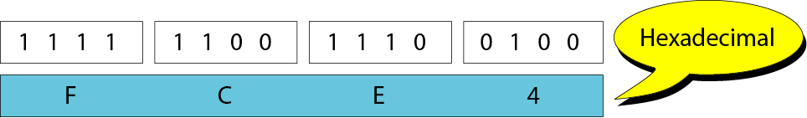
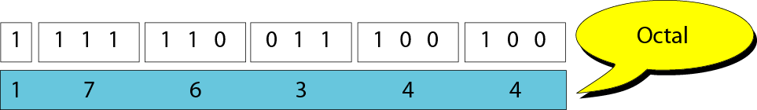
十六进制表示法和八进制表示法

Slide 31
二进制与八进制之间的转换
二进制数转换为八进制数：以小数点为界，将整数部分自右向左和小数部分自左向右分别按每三位为一组（不足三位用0补足），然后将各个三位二进制数转换为对应的一位八进制数。
八进制数转换为二进制数：把每一位八进制数转换为对应的三位二进制数。

Slide 32
二进制与八进制之间的转换
〖 例 〗
（10 111 001 010. 101 101 1）₂
＝（010 111 001 010 . 101 101 100）₂
＝（2712.554）₈
〖 例〗
（456.174）₈ ＝（100 101110.001 111 100）₂
＝（100101110.0011111）₂

Slide 33
整数从右向左三位并一位
小数从左向右三位并一位
八进制 二进制
一位拆三位
三位并一位
整数从右向左四位并一位
小数从左向右四位并一位
二进制 十六进制
一位拆四位

Slide 34
将以下二进制数转换成八进制数
从最右边的数字开始，向前每三位一组构成一位八进制数。
1 101 001 101
↓ ↓ ↓ ↓
1 5 1 5
即
(1101001101)₂＝(1515)₈

Slide 35
将以下八进制数转换成二进制数
每位八进制数用三位二进制数代替。
3 1 5
↓ ↓ ↓
011 001 101
即
(315)₈＝(11001101)₂

Slide 36
100 110 110 111 .010 100 ( 4 6 6 7 . 2 4 )₈
1001 1011 0111.0101 ( 9 B 7 . 5 )₁₆

Slide 37
二进制与十六进制之间的转换
二进制数转换为十六进制数：以小数点为界，将整数部分自右向左和小数部分自左向右分别按每四位为一组，不足四位用0补足，然后将各个四位二进制数转换为对应的一位十六进制数。
十六进制数转换为二进制数：把每一位十六进制数转换为对应的四位二进制数。

Slide 38
二进制与十六进制之间的转换
〖 例 〗
（ 101 1100 1010.1011 011）₂
＝（0101 1100 1010.1011 0110）₂
＝（5CA.B6）₁₆
〖 例 〗
（1A9F.1BD ）₁₆
＝（0001 1010 1001 1111.0001 1011 1101）₂
＝（1101010011111.000110111101）₂

Slide 39
将以下十六进制数转换成二进制数
每位十六进制数用相应的四位二进 制数代替。
2 B D
↓ ↓ ↓
0010 1011 1101
即
(2BD)₁₆＝(1010111101)₂

Slide 40
将以下二进制数转换成十六进制数
从最右边的数字开始，向前每四位一组构成一位十六进制数。
11 0100 1101
↓ ↓ ↓
3 4 D
即
(1101001101)₂＝(34D)₁₆

Slide 42
汉字处理——自学内容

Slide 43

汉字处理与汉字输入法

Slide 44
汉字信息的数字化
字符代码化（输入）
输入码向机内码转换
数字码
拼音码
字形码
机内码
机内码向字形码转换
显示输出
打印输出
Notes:
这张幻灯片主要涉及信息的内部表示和外部显示问题，请参考教材1.2.5节内容。
字符代码化是指用户从键盘上输入代表某个汉字的编码。我们把采用不同的编码系统以代表汉字进行输入的方案（如数字码、拼音码和字形码），称为汉字的输入法，区位码、五笔字型码、拼音码、智能ABC、微软拼音输入法等都是其中的具体代表。
汉字通过编码输入计算机后，在其后的处理过程中，不同阶段使用不同的代码，首先通过键盘管理程序将接收到的输入编码转换为0和1构成的机内码，实现计算机的存储、加工和传输处理。
同样，存储在计算机内部的机内码也必须经转换后才能恢复汉字的“本来面目”。这种转换通常是由计算机的输入/输出设备来实现的, 有时还需要软件来参与这种转换过程。这个阶段的汉字代码称为字形码，用以显示和打印输出。
数字码：将汉字按一定顺序逐一赋予号码，如国标区位码。特点：无重码，难记忆，不适合普通用户。
拼音码：采用拼音规则编码，如全拚、双拚等，特点：重码多，遇到不会读音或读音不准的汉字，输入困难。
字形码：采用汉字字形方面的特征（如整字、字根、笔画、码元等），按一定规则编码，如五笔字型码等，特点：需记忆规则，速度快，适于专业录入人员。

Slide 45
汉字处理
GB2312-80
国标码
一级字库 常用汉字3755个
合计7445个
其中汉字
6763个
二级字库 常用汉字3008个
各种字母符号682个
GB2312-80规定,所有的国标汉字与符号组成一个94×94的矩阵。矩阵中的每一行称为一个“区”,每一列称为一个“位”。因此共有94个区（区号：01～94）),每区94个位（位号：01～94）。

Slide 46
汉字输入码
有了汉字内码以后，汉字在计算机内部就可以处理了，但要在英文键盘上输入汉字，就要用英文字母键及数字键序列对每一个汉字进行编码，这种为输入汉字而用键序列对汉字定义的编码就称为汉字输入码，或汉字外码。

Slide 47
汉字输入码
计算机自动识别汉字
汉字输入方法
的实现途径
人以手动方式输入
1.利用汉字识别技术
智能ABC、微软拼音
2.利用语音识别技术
全拼、简拼、双拼
3.利用扫描识别技术
五笔字型和区位码等

Slide 48
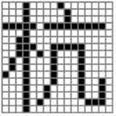
汉字输出码
汉字的输出主要是指在输出设备上输出汉字的字型。汉字是一种象形文字，每一个汉字都可看成是一个特殊的图形，这种图形很容易用点阵来描述。所谓点阵就是把字符图形放在一个网状的方格内，再用黑白点（有点的地方为“1”，空白的地方为“0”）表现任何一个汉字。
1 4 8 12 16
例如，可以将“杭”字画在右图所示的16×16的方格上，则“杭”字的字形码是0001000010000、0001000001000000、……0001000000000000。即每一行由16位，共16行组成一个汉字的字形码，即共需要二进制位16×16=256位=32字节,24×24点阵需要24×24÷8=72个字节

Slide 49
向量（矢量）法
构造汉字字型
有两种方法
点阵法
在计算机内处理的是汉字的内码，而在显示器、打印机上要输出的是汉字的字形，所以必须事先把全部的汉字字形都放在计算机内，并通过汉字处理系统的专门处理程序自动把要输出的汉字内码转换成对应的汉字字形后输出。
全部汉字字形的集合称为汉字字形库（简称汉字库）
一级字库 常用汉字3755个
合计7445个
其中汉字
6763个
二级字库 常用汉字3008个
各种字母符号682个

Slide 50
汉字的输出(字库)
汉字点
阵类型
点阵
占用字
节数
简易型
16×16
32
普及型
24×24
72
128
提高型
32×32
精密型
48×48
288
Notes:
汉字的“象形图案”外观呈现需要相应的点阵字形信息支持。我们把存放在存储器中的常用汉字和符号的字形的集合称作汉字字库。
字形码是指存放在字库中的汉字字形点阵码。不同的字体和效果有不同的字库，如宋体、黑体、楷体等。
点阵字形的点数越多，相应汉字的表达质量就越高。一般用于显示的字形码是16×16点阵的，每个汉字在字库中占16 ×16/8=32字节；一般用于打印的字形码是24 ×24点阵的，每个汉字占72个字节。

